Slide 1
友情提示
本教程不适合睡前观看。由于课程内容丰富精彩，可能导致神经过于兴奋，引发入睡困难。如出现以上情况，可以通过点赞、关注、收藏等方式，释放情绪，以寻求内心的快乐与平静。
Friendly Tips
This tutorial is not suitable for watching before going to bed. The content is too wonderful, it may appear that the more you watch, the more excited you would get, and causing difficulty in falling asleep. In case of the above situation, you can release your emotions through like, follow, and collection, so as to seek inner happiness and peace.

Slide 2
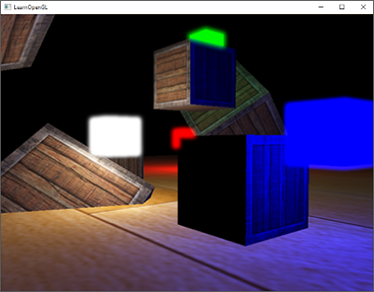
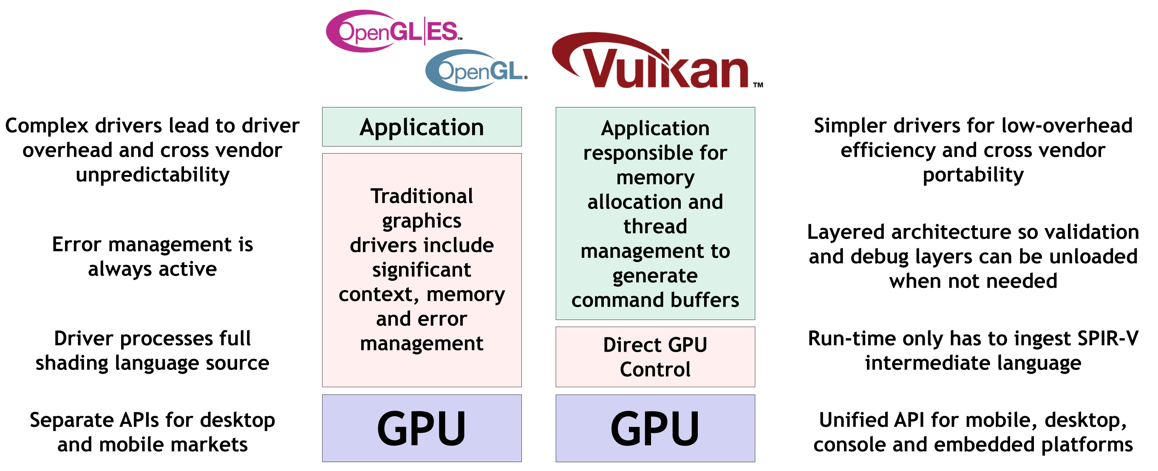
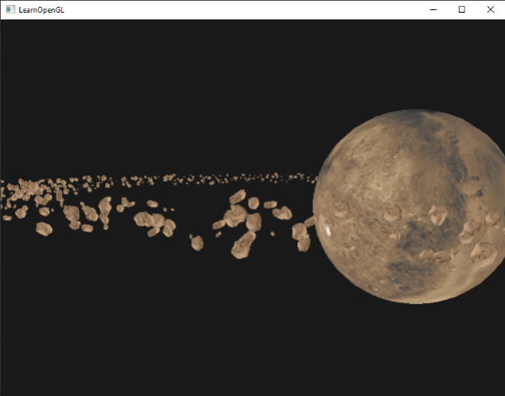
为什么要学习OpenGL？
可以直接使用OpenGL进行数据展示
各种三维图形引擎，图形原理都类似，学好了OpenGL对Unity3D，虚幻引擎等的使用都会有巨大的帮助。
OpenGL并没有过时
学习资料？
https://learnopengl-cn.github.io/
通过这个教程我们能学到什么？
计算机图形学的基础知识
使用 OpenGL 进行编程
开发环境？
win10操作系统
VS2019编译环境
需要哪些预备知识？
熟悉C++编程语言。
线性代数基础会很有帮助。

Slide 3
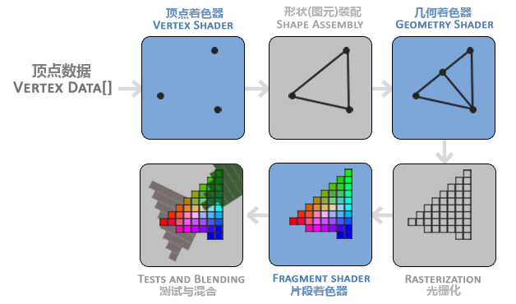
什么是OpenGL？
Open Graphics Library,它是一个由Khronos组织制定并维护的规范(Specification)
OpenGL核心是一个C库，同时也支持多种语言的派生
核心模式(Core-profile)
也叫可编程管线，提供了更多的灵活性，更高的效率，更重要的是可以更深入的理解图形编程。
立即渲染模式 (Immediate mode):
早期的OpenGL使用的模式(也就是固定渲染管线)
OpenGL的大多数功能都被库隐藏起来，容易使用和理解，但是效率太低。
开发者很少能控制OpenGL如何进行计算
因此从OpenGL3.2开始，推出核心模式。
GPU渲染是一个流水线。
状态机(State Machine)
OpenGL自身是一个巨大的状态机
变量（描述该如何操作）的大集合
OpenGL的状态通常被称为上下文(Context)。
状态设置函数(State-changing Function)
状态应用的函数(State-using Function)
As long as you keep in mind that OpenGL is basically one large state machine, most of its functionality will make more sense.
当前绘制状态
材质
数据输入
光照效果
图像输出
如何解读点数据
…
通过改变一些上下文变量来改变 OpenGL状态，从而告诉OpenGL如何去绘图

Slide 4

对象(Object)
一个对象是指一些选项的集合，代表OpenGL状态的一个子集。
例如：可以 用一个子集来代表绘图窗口的设置：设置它的大小、支持的颜色位数等等。可以把对象看做一个C风格的结构体：
struct object_name {
GLfloat option1;
GLuint option2;
GLchar[] name;
};
通常把OpenGL上下文比作一个大的结构体，包含很多子集：
// OpenGL的状态
struct OpenGL_Context {
...
object* object_Window_Target;
...
};
窗口大小
支持的颜色位数
… …
当前状态只有一份，如果每次显示不同的效果，都重新配置会很麻烦。
这时候我们就需要一些小助理（对象），帮忙记录某些状态信息。以便复用。
如果有10种子集，每个子集有10种不同的状态集合，那么我们将需要100个小助理（对象）
当前状态（只有一份），可以通过装配这些对象来完成
（喊来10个小助理）
… …
// 创建对象
GLuint objectId = 0;
glGenObject(1, &objectId);
// 绑定对象至上下文
glBindObject(GL_WINDOW_TARGET, objectId);
// 设置GL_WINDOW_TARGET对象的一些选项
glSetObjectOption(GL_WINDOW_TARGET, GL_OPTION_WINDOW_WIDTH, 800);
glSetObjectOption(GL_WINDOW_TARGET, GL_OPTION_WINDOW_HEIGHT, 600);
// 将上下文的GL_WINDOW_TARGET对象设回默认
glBindObject(GL_WINDOW_TARGET, 0);
//一旦我们重新绑定这个对象到 GL_WINDOW_TARGET 位置，这些选项就会重新生效
给小助理（对象）一个编号
该小助理（对象），这次的工作内容，需要绑定了才确定。
小助理（对象）已经记录了上面的内容，可以休息了。需要查看记录的时候喊他过来就好。

Slide 5
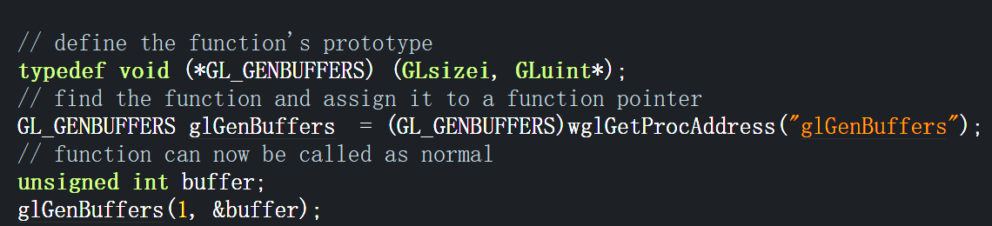
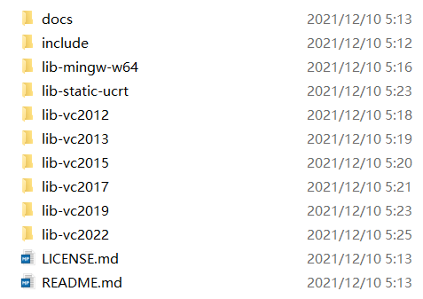

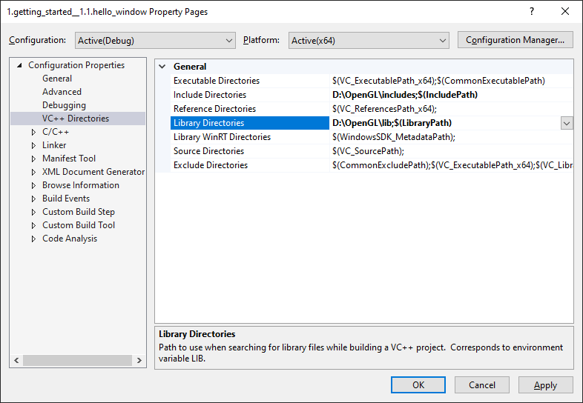
创建支持OpenGL的窗口
不同操作系统上，创建支持OpenGL的窗口接口不同。需要我们自己处理创建窗口，定义OpenGL上下文以及处理用户输入。不同操作系统，不同显卡获取OpenGL函数的接口也有差异。
例如：GLFW+GLAD
GLFW解决操作系统层面的不同
创建窗口
定义上下文
处理用户输入
GLAD使得代码可以用于不同的OpenGL驱动
OpenGL本身只是标准/规范
各个厂家具体实现方式可以不同
不同操作系统处理方式也不同
如果没有类似GLAD的库，windows下：
需要通过函数指针调用显卡的函数，但是
显卡驱动具体函数的地址，运行时才知道
获取显卡在当前上下文状态下的
OpenGL函数的地址
GLFW
第三方库（帮助你支持OpenGL上下文的窗口）
下载地址：https://www.glfw.org/
我们的第一个项目
打开Visual Studio并创建一个新项目。
选择C++，并选择空的项目，给项目起一个合适的名称。
将顶部的x86更改为x64。
链接
在解决方案资源管理器中右键单击项目名称，打开项目属性设置：
设置相应的头文件和lib文件搜索目录以及需要添加的lib文件名称。
在Windows上，请使用OpenGL库opengl32.lib（随Microsoft SDK一起提供，在安装Visual Studio时默认安装）。
注：64位库名称也是opengl32.lib，就像32位的一样。

Slide 6
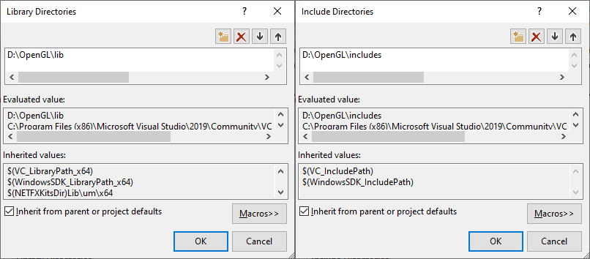
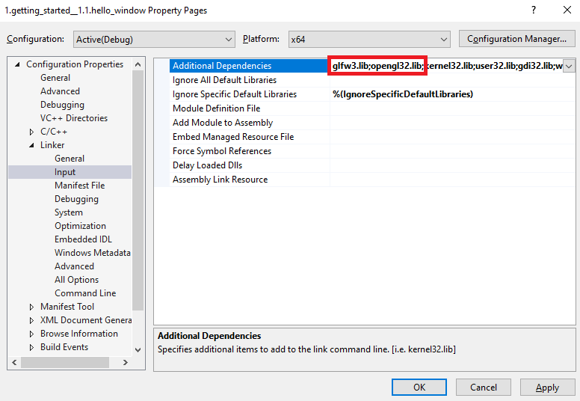
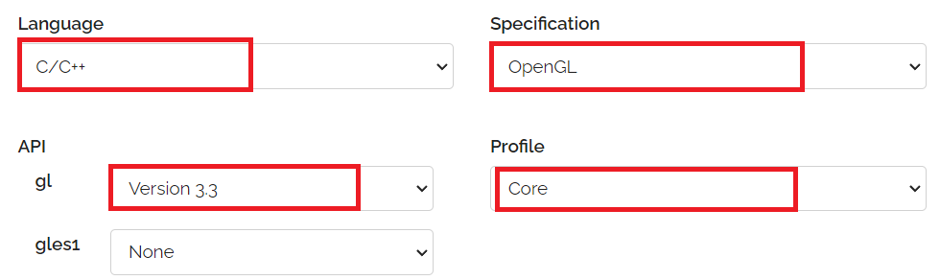
GLAD
GLAD使用了一个web服务器，通过输入想要为使用的OpenGL版本和相关信息生成库文件。
转到GLAD服务网站（https://glad.dav1d.de），具体设置如下：
点击网站右下方的“GENERATE”,进入下载界面，下载glad.zip文件，解压缩即可使用。然后添加glad.c文件到项目中。

Slide 7
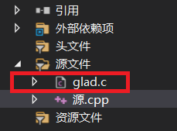
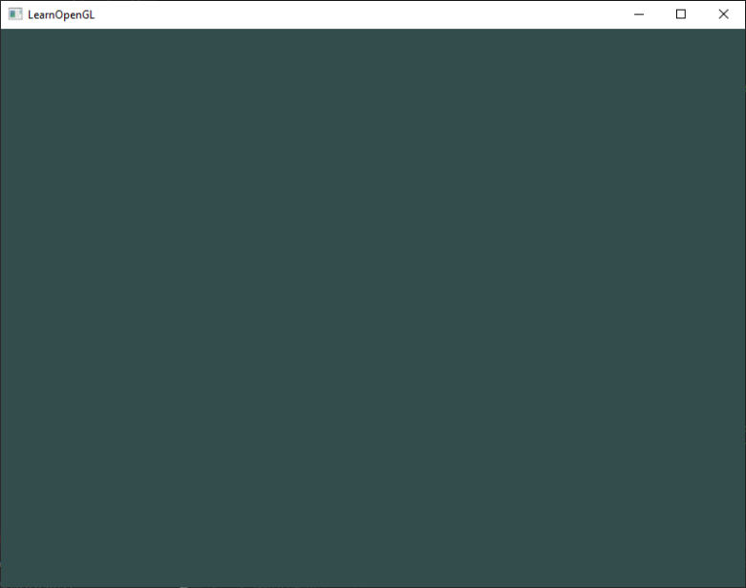
Hello Window
现在让我们来试一试前面的配置是否成功。首先，创建一个.cpp文件，并添加以下内容:
#include <glad/glad.h>
#include <GLFW/glfw3.h>
#include <iostream>
int main() {
glfwInit();
glfwWindowHint(GLFW_CONTEXT_VERSION_MAJOR, 3);
glfwWindowHint(GLFW_CONTEXT_VERSION_MINOR, 3);
glfwWindowHint(GLFW_OPENGL_PROFILE, GLFW_OPENGL_CORE_PROFILE);
#ifdef __APPLE__
glfwWindowHint(GLFW_OPENGL_FORWARD_COMPAT, GL_TRUE);
#endif
GLFWwindow* window = glfwCreateWindow(800, 600, "LearnOpenGL", NULL, NULL);
if (window == NULL) {
std::cout << "Failed to create GLFW window" << std::endl;
glfwTerminate();
return -1;
}
//GLFW将窗口的上下文设置为当前线程的上下文
glfwMakeContextCurrent(window);
//GLAD
// glad: 加载所有OpenGL函数指针
if (!gladLoadGLLoader((GLADloadproc)glfwGetProcAddress)) {
std::cout << "Failed to initialize GLAD" << std::endl;
return -1;
}
// 渲染循环
while (!glfwWindowShouldClose(window)) {
glClearColor(0.2f, 0.3f, 0.3f, 1.0f); //状态设置
glClear(GL_COLOR_BUFFER_BIT); //状态使用
// glfw: 交换缓冲区和轮询IO事件（按键按下/释放、鼠标移动等）
glfwSwapBuffers(window);
glfwPollEvents();
}
// glfw: 回收前面分配的GLFW先关资源.
glfwTerminate();
return 0;
}
注：GLAD的include文件包含所需的OpenGL头文件（如GL/GL.h），因此确保在其他需要OpenGL的头文件（如GLFW）之前包含GLAD。
glfwWindowHint(target,Hint)
GLFW的更多设置
需要把glad.c文件加载到源文件目录中
前缓冲区：屏幕上显示的图像
后缓冲区：正在渲染的图像
现在可以运行看看效果：

Slide 8
键盘输入响应
GLFW的glfwGetKey函数返回当前是否按下某键。创建一个processInput函数：
void processInput(GLFWwindow *window) {
if(glfwGetKey(window, GLFW_KEY_ESCAPE) == GLFW_PRESS)
glfwSetWindowShouldClose(window, true);
}
然后，在渲染循环的每次迭代中调用processInput：
while (!glfwWindowShouldClose(window)) {
processInput(window);
glfwSwapBuffers(window);
glfwPollEvents();
}
每次循环（即每一帧），都检查是否按下了ESC键

